Slide 1
Nuova profilatura LXTE
Soggetti Accreditati
Marzo 2023 | Versione 1

Slide 2
Premessa
Obiettivo del seguente incontro è quello di presentare le novità che verranno introdotte con il nuovo sistema di profilatura aziende del Portale Lavoro per Te.
In particolare verranno approfonditi i temi riguardanti:
La nuova modalità di accesso al Portale;
Sintesi delle novità principali introdotte;
Accesso per aziende che hanno svolto la fase «transitoria»;
Focus sulla gestione del ruolo OPERATORE ACCREDITAMENTO e OPERATORE AGENDA;
Le novità introdotte per la registrazione di utenze aziendali.
Al fine di un corretto svolgimento dell’incontro si richiede, nel caso di quesiti, di scriverli direttamente nella chat in modo che questi possano essere risposti direttamente in questa. Nel caso di domande ricorrenti queste verranno risposte dal relatore al termine della presentazione.

Slide 3
GESTIONE FASE TRANSITORIA

Slide 4
Fine della fase «Transitoria»
A partire dal 2021 l’Agenzia ha avvitato una revisione del sistema di profilatura al Portale Lavoro per Te sia per i cittadini che per le imprese, teso a garantire la registrazione e l’accesso al portale tramite identità digitale (SPID, CIE e CNS).
Stante obblighi normativi derivanti dal DL n.76/2020, nel corso del 2021 è stato affrontato il tema dell’accesso legato ai cittadini e nel mese di aprile 2022 è stata avviata la «fase transitoria» al sistema di accesso tramite identità digitale anche per le imprese registrate al portale, in analogia a quanto avviato anche da altri enti.
2022
2023
A partire dall’ 11/04/2022 è stata avviata la fase «Transitoria» che ha previsto la possibilità di nominare un Amministratore aziendale e dei collaboratori per gli account di tipo azienda. In questa fase era possibile continuare ad accedere con le credenziali username e password o con l’identità digitale per gli utenti abilitati.
A partire dal 03/04/2023 sarà aggiornata la nuova modalità di accesso al Portale. Da questo momento l’unica modalità di accesso sarà tramite identità digitale e gli utenti che operano per conto di un’azienda dovranno essere abilitati per farlo dal proprio Amministratore aziendale.

Slide 5


Nuova profilatura aziende
Sulla base della conclusione della fase transitoria si possono delineare due scenari per le aziende che utilizzano il portale Lavoro per Te.
FASE TRANSITORIA
EFFETTUATA
NON EFFETTUATA
In questo caso l’azienda ha già svolto la nomina dell’amministratore e questo ha effettuato l’accesso tramite identità digitale.
All’avvio in produzione della nuova profilatura, l’operatività non verrà bloccata in quanto sarà sin da subito possibile accedere tramite identità digitale.
Le informazioni e i dati presenti negli account precedentemente utilizzati verranno importati.
In questo caso non è stata svolta del tutto o in parte la fase transitoria.
All’avvio in produzione sarà necessario procedere a una nuova registrazione dell’azienda all’interno del portale e contestualmente nominare l’amministratore.
I dati e le informazioni presenti nei precedenti account verranno solo in parte mantenute (Comunicazioni Obbligatorie) e saranno recuperabili tramite appositi ruoli.

Slide 6
PRINCIPALI NOVITÀ INTRODOTTE

Slide 7


Nuove logiche introdotte - 1
La nuova profilatura aziende del portale Lavoro per Te introduce alcuni nuovi concetti e logiche che impattano in termini di visibilità e funzionalità a disposizione delle utenze delle aziende.
I due concetti fondamentali introdotti dalla nuova profilatura sono la VISIBILITÀ con il GRUPPO/SOTTOGRUPPO e L’OPERATIVITÀ con il RUOLO.
Gruppo: è il livello di visibilità che consente di visualizzare le informazioni relative a tutta l’azienda. Accedendo al livello Gruppo si visualizza la somma delle informazioni delle Unità Operative relative al Gruppo azienda.
Sottogruppo: è invece il livello di visibilità che consente di visualizzare le informazioni relative ad una specifica Unità Operativa. Accedendo al livello Sottogruppo si visualizzano solo le informazioni della singola Unità Operativa appartenente al Gruppo azienda.
Ruolo: La nuova struttura del Portale Lavoro per Te dedicata ai servizi per le aziende prevede la possibilità di assegnare ai collaboratori degli specifici ruoli con cui operare per conto dell’azienda. Tali ruoli consentono all’Amministratore aziendale di determinare le funzionalità con cui operano i collaboratori.

Slide 8
Nuove logiche introdotte - 2
Il passaggio al concetto di gruppi e ruoli comporterà una semplificazione nella gestione delle utenze da parte delle aziende (di seguito un esempio) che accederanno al portale tramite la sola identità digitale per poi essere abilitati a specifiche unità operative e funzionalità.
AS- IS
TO-BE
USER
1
DATORE DI LAVORO PRIVATO - SEDE BOLOGNA
RUOLO 1
OPERATORE TIROCINI
DATORE DI LAVORO - SEDE BOLOGNA
USER 2
AGENZIA LAVORO – SEDE BOLOGNA
RUOLO 2
OPERATORE CO
UTENTE
UTENTE
SPID
USER 3
AGENZIA LAVORO – SEDE MODENA
RUOLO 3
AMMINISTRATORE
SOGGETTO ABILITATO – SEDE MODENA
USER 4
DATORE DI LAVORO PRIVATO - SEDE MODENA
OPERATORE ACCREDITAMENTO
RUOLO 4

Slide 9
Nuove logiche introdotte - 3
Quando l’Amministratore aziendale abilita dei collaboratori ad operare per conto dell’azienda deve assegnargli almeno un ruolo. Per assegnare un ruolo, l’Amministratore deve determinare sia il livello di visibilità, scegliendo fra Gruppo – Azienda – o Sottogruppo – specifica Unità Operativa – sia il ruolo operativo che il collaboratore potrà ricoprire accedendo con la sua identità digitale.
RUOLO 1
AMMINISTRATORE
Livello Azienda: l’utente visualizza e opera per conto dell’intero Gruppo azienda
RUOLO 2
OPERATORE CO
UTENTE
AZIENDA 1
SPID
RUOLO 1
AMMINISTRATORE
Livello Unità Operativa 1: l’utente visualizza e opera solo per conto di Unità Operativa 1
UNITÀ OPERATIVA 1
RUOLO 2
OPERATORE CO
Livello Unità Operativa 2: l’utente visualizza e opera solo per conto di Unità Operativa 2
UNITÀ OPERATIVA 2
RUOLO 2
OPERATORE CO

Slide 10

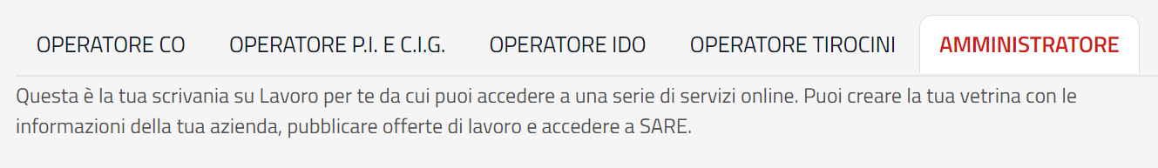
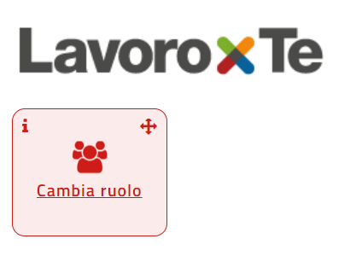
Nuove logiche introdotte - 4
Nella nuova configurazione del Portale Lavoro per Te, ogni Amministratore o collaboratore potrà essere abilitato per più ruoli e sui due livelli. Ogni collaboratore, in fase di accesso, potrà scegliere sia il livello al quale accedere – Gruppo azienda o Sottogruppo Unità Operativa – che il ruolo. Dopo l’accesso, in caso vi fosse necessità di accedere ai servizi di un altro ruolo al quale l’utente è abilitato, la nuova struttura del portale consente due possibilità per il cambio ruolo:
Tramite le «Tab» presenti nella parte alta della Scrivania.
Tramite il pulsante «Cambia ruolo» nella sezione Widget.

Slide 11
AZIENDE CON TRANSITORIO SVOLTO

Slide 12


Flusso di registrazione utenza aziendale
Accesso tramite identità digitale
Accesso ruolo Amministratore
Aggiornamento Organigramma
Gestione Ruoli
AMMINISTRATORE - AZIENDA

Slide 13
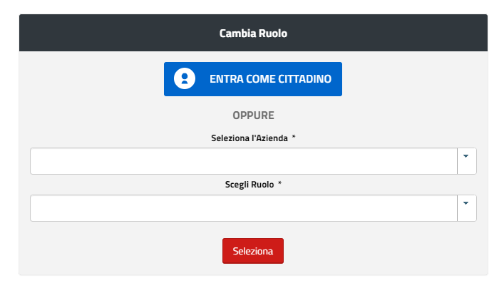
Accesso utenza aziendale
L’Amministratore abilitato quando farà l’accesso al Portale Lavoro per Te troverà una sezione «intermedia» di accesso dalla quale sarà possibile selezionare l’Azienda – Gruppo/Azienda o Sottogruppo/Unità operativa - e il ruolo con il quale si intende operare sul Portale.

Slide 14
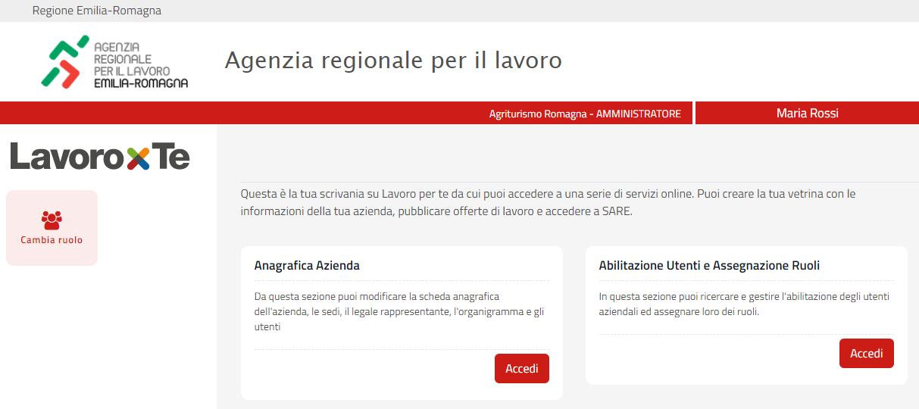
Anagrafica azienda – 1
Selezionando il livello di visibilità GRUPPO – AZIENDA e il RUOLO AMMINISTRATORE, l’Amministratore potrà accedere alle funzionalità specifiche del suo ruolo e operare per costruire o modificare l’organigramma della sua organizzazione aziendale. Cliccando sulla Portlet «Anagrafica Azienda» l’Amministratore potrà gestire le informazioni della propria utenza aziendale e gestire le Unità Operative della propria organizzazione.

Slide 15





Anagrafica azienda – 2
Nella schermata che si apre sarà possibile visualizzare e, in alcuni casi, modificare le informazioni inserite:
MODIFICABILI
Dati azienda
Informazioni anagrafiche
Tipologia azienda
Tipologie di accreditamento SARE a cui si è abilitati
Unità Operative
Elenco di Unità Operative della propria organizzazione
Documenti
Documenti caricati nella fase «Transitoria»
Utenti
Collaboratori abilitati a operare per conto dell’azienda
15

Slide 16
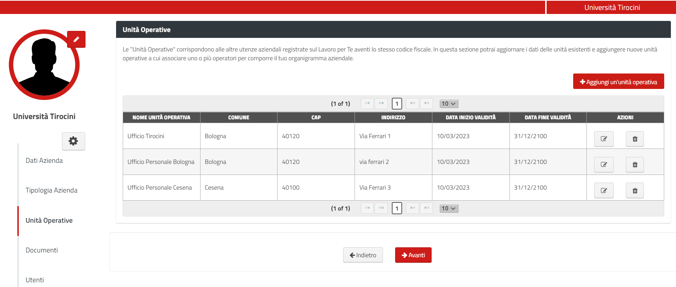
Unità Operative – 1
Sono i precedenti «account» con cui si accedeva con username e password e nella nuova profilatura sono fondamentali per poter gestire i ruoli dei propri collaboratori.
In questa sezione l’Amministratore può aggiungere, modificare o disattivare le Unità Operative della propria organizzazione.

Slide 17
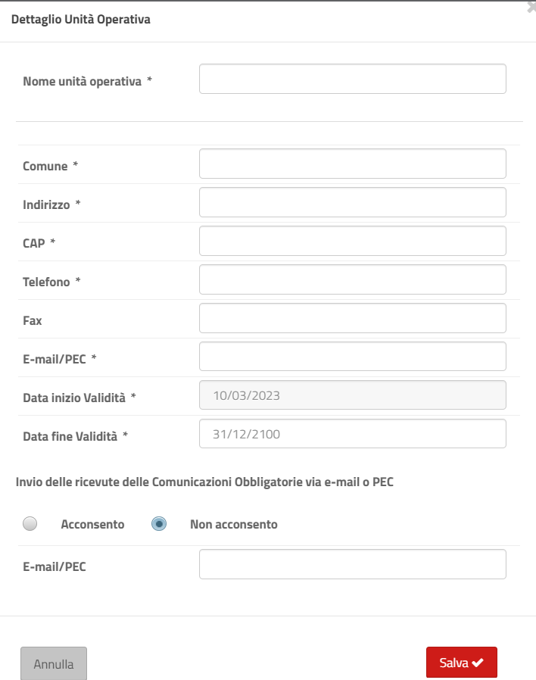



Anagrafica azienda – Unità Operative – 2
Per aggiungere un’Unità Operativa, l’Amministratore dovrà cliccare sul pulsante «+ Aggiungi un’unità operativa» e compilare le informazioni richieste dal pop up.
Per modificare le informazioni di un’Unità Operativa, l’Amministratore dovrà cliccare sul pulsante nella colonna «Azioni».
Per disattivare un’Unità Operativa e, di conseguenza, impedire l’accesso a tutti i collaboratori assegnati, l’Amministratore dovrà cliccare sul pulsante
Da questa schermata è sempre possibile modificare o disattivare anche le Unità Operative registrate prima della fase «Transitoria» che corrispondono ai vecchi account registrati sul Portale

Slide 18
Assegnazione Ruoli
Selezionando il livello di visibilità GRUPPO – AZIENDA e il RUOLO AMMINISTRATORE, l’Amministratore potrà accedere alle funzionalità specifiche del suo ruolo e operare per costruire o modificare l’organigramma della sua organizzazione aziendale.
Cliccando sulla Portlet «Abilitazione Utenti e Assegnazione Ruoli» l’Amministratore potrà gestire i ruoli dei propri collaboratori.

Slide 19
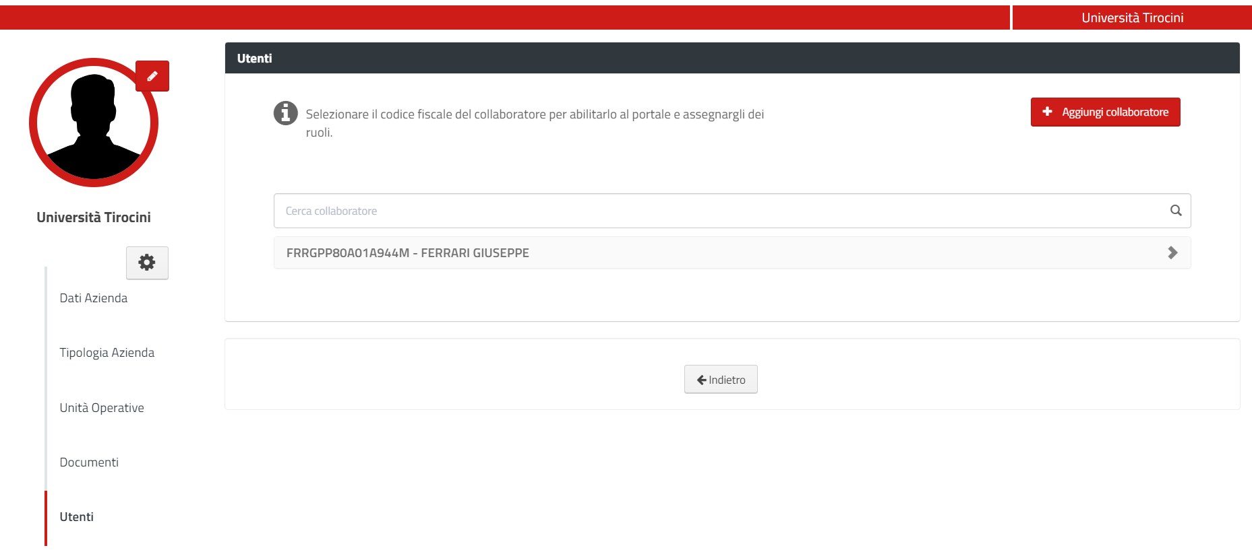
Assegnazione ruolo - 1
Cliccando sulla Portlet si verrà indirizzati direttamente alla sezione «Utenti». In questa sezione l’Amministratore troverà nella tabella dei collaboratori sé stesso e tutti i collaboratori eventualmente nominati nella fase «Transitoria».
Per aggiungere un collaboratore sarà necessario cliccare sul tasto «+ Aggiungi un Collaboratore».

Slide 20
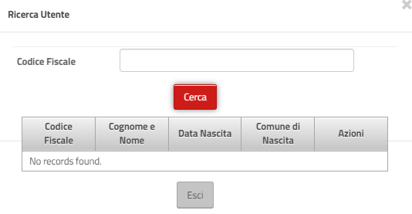

Assegnazione ruolo - 2
Una volta cliccato il pulsante “+ Aggiungi un Collaboratore”, sarà necessario inserire il Codice Fiscale della persona che si vuole abilitare. In questa fase si precisa che il portale consentirà di ricercare il codice fiscale solo fra quelli registrati sul portale Lavoro per Te.
Potranno essere abilitati come collaboratori solo gli utenti che abbiano già effettuato almeno un accesso con la propria identità digitale al Portale Lavoro per Te.

Slide 21
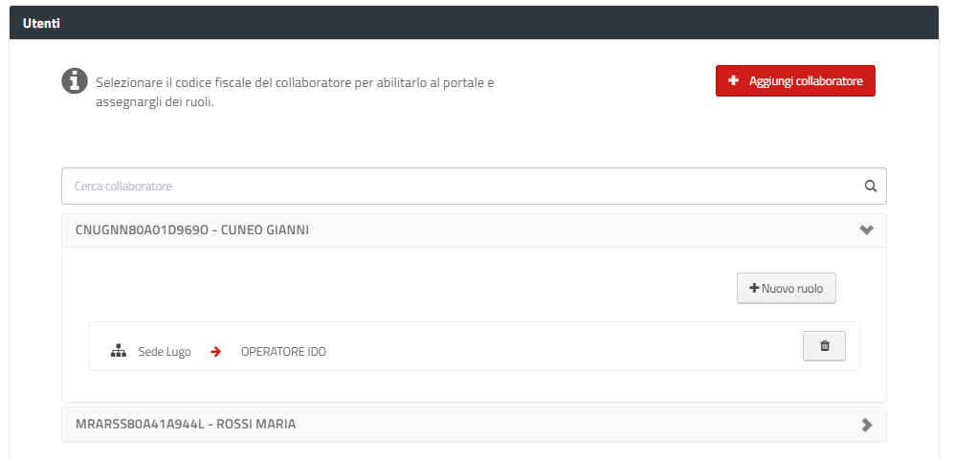
Assegnazione ruolo - 3
Qualora invece il Collaboratore sia già stato abilitato con un ruolo, sarà possibile aggiungere o eliminare i ruoli a lui assegnati tramite la tabella dei collaboratori nella sezione «Utenti».
Aprendo la tendina, all’altezza del Codice Fiscale del collaboratore, l’Amministratore potrà aggiungere un nuovo Ruolo o Eliminare un ruolo cliccando sui rispettivi pulsanti:

Slide 22

Assegnazione ruolo - 4
Quando l’Amministratore aziendale abilita dei nuovi collaboratori ad operare per conto della propria struttura deve assegnargli almeno un ruolo. Per assegnare un ruolo, l’Amministratore deve determinare sia il livello di visibilità, scegliendo fra il livello Gruppo – Azienda – o il livello Sottogruppo – specifica Unità Operativa - sia il ruolo operativo che il collaboratore potrà ricoprire accedendo con la sua identità digitale.
L’attività di abilitazione dovrà essere svolta in due passaggi:
IDENTIFICAZIONE DEL GRUPPO-SOTTOGRUPPO
SELEZIONE DELLO SPECIFICO RUOLO COLLEGATO AL GRUPPO

Slide 23


Note operative - 1
I Collaboratori nominati durante la fase «Transitoria» saranno inseriti nella tabella dei collaboratori con tutti i ruoli e le abilitazioni inseriti.
È responsabilità dell’Amministratore – ed eventualmente degli altri collaboratori individuati con il ruolo di Amministratori – aggiornare i ruoli assegnati ai collaboratori e rimuovendo le funzionalità non abilitate per la tipologia della propria azienda.
Si consiglia di effettuare sempre una verifica preliminare rispetto alle unità operative presenti a sistema, che corrispondono ai precedenti account in uso all’azienda. Queste rappresentano nel nuovo sistema di profilatura, la base della costruzione dell’organigramma aziendale.
Alcuni ruoli sono specifici per determinate tipologie di azienda dichiarate in fase di registrazione sul Portale Lavoro per Te. È compito dell’Amministratore individuare i ruoli per cui il collaboratore è autorizzato ad operare, ma in ogni caso se il collaboratore dovesse accedere con un’abilitazione non coerente, il Portale non consentirà al collaboratore di operare con per quelle specifiche funzionalità.

Slide 24

Note operative - 2
L’Amministratore aziendale può a sua volta nominare degli altri Amministratori sia sul livello Gruppo/Azienda che sul livello Sottogruppo/Unità Operativa. I nuovi Amministratori potranno in questo modo avere l’autorizzazione a loro volta per assegnare ruoli ai collaboratori a seconda del loro livello di visibilità: un Amministratore sul livello Gruppo/Azienda assegna ruoli per tutta l’organizzazione aziendale, un Amministratore sul livello Sottogruppo/Unità operativa opera solo sulla sede per cui è autorizzato.
I Collaboratori nominati per il ruolo di Amministratori potranno nominare solo collaboratori che abbiano effettuato l’accesso al portale Lavoro per Te come cittadini almeno una volta. Solo a seguito di un accesso l’Amministratore potrà attribuirgli un ruolo.

Slide 25




Sintesi principali attività da svolgere
Di seguito viene riportata una sintesi dei principali passaggi da svolgere all’avvio in produzione della nuova profilatura da parte delle aziende che hanno svolto la fase «transitoria».
Effettuare l’accesso tramite identità digitale da parte dell’amministratore.
Verificare e nel caso aggiornare i dati relativi alla propria azienda presenti all’interno del portale.
Verificare le unità operative presenti (precedenti account) e nel caso modificarle o aggiungerne delle altre.
Controllare ruoli-associazioni assegnate ai collaboratori e nel caso aggiornarle e/o inserire nuovi collaboratori.

Slide 26
FOCUS GESTIONE RUOLI ACCREDITATI

Slide 27
Operatore Accreditamento
Il ruolo Operatore Accreditamento può essere assegnato esclusivamente sul livello GRUPPO – AZIENDA. L’Amministratore che vuole assegnare questo ruolo a un proprio collaboratore dovrà selezionare l’abilitazione «Gestione domande»:
LIVELLO
RUOLO
ABILITAZIONE
FUNZIONALITA’
GRUPPO - AZIENDA
OPERATORE ACCREDITAMENTO
Gestione domande (Accreditamento)
Accreditamento dei Servizi per il Lavoro
A livello GRUPPO – AZIENDA l’Amministratore potrà assegnare l’abilitazione:
Gestione domande (Accreditamento): è l’abilitazione che consente di accedere al modulo per la gestione delle domande di accreditamento.
Quando viene assegnata questa abilitazione presente solo sul livello GRUPPO – AZIENDA, il collaboratore al momento del login con la propria identità digitale può selezionare il livello GRUPPO – AZIENDA e scegliere di operare con il ruolo OPERATORE ACCREDITAMENTO.
A seconda delle abilitazioni assegnate al collaboratore e attive per l’azienda, il collaboratore potrà operare sul Portale Lavoro per Te.

Slide 28
Gestione esiti L.R. 14/2015
Il ruolo Operatore Agenda sarà assegnato esclusivamente dall’Agenzia solo sul livello SOTTOGRUPPO – UNITÀ OPERATIVA e sarà composto da 4 abilitazioni:
LIVELLO
RUOLO
ABILITAZIONE
FUNZIONALITA’
SOTTOGRUPPO – UNITA’ OPERATIVA
OPERATORE GESTIONE ESITI L.R. 14/2015
Gestione esiti L.R. 14/2015
Accesso ad AssistER
A livello SOTTOGRUPPO – UNITÀ OPERATIVA si avrà la seguente abilitazione:
Gestione esiti L.R. 14/2015: permetterà l’accesso alla piattaforma AssistER per la gestione degli esiti delle attività erogate nell’ambito della L.R. 14/2015.
Il ruolo sarà operativo solo sul livello SOTTOGRUPPO – UNITÀ OPERATIVA e il collaboratore quando fa login con la propria identità digitale può selezionare il livello SOTTOGRUPPO – UNITÀ OPERATIVA e scegliere di operare con il ruolo OPERATORE GESTIONE ESITI L.R. 14/2015.

Slide 29
Operatore Agenda
Il ruolo Operatore Agenda sarà assegnato esclusivamente dall’Agenzia solo sul livello SOTTOGRUPPO – UNITÀ OPERATIVA e sarà composto da 4 abilitazioni:
LIVELLO
RUOLO
ABILITAZIONE
FUNZIONALITA’
SOTTOGRUPPO – UNITA’ OPERATIVA
OPERATORE AGENDA
Partner (Area 2)
Capofila (Area 2)
Partner Master (Area 2)
Soggetto singolo (Area 1)
Agenda appuntamenti per l’attivazione del Patto di Servizio
A livello SOTTOGRUPPO – UNITÀ OPERATIVA il ruolo si compone delle seguenti abilitazioni:
Partner (Area 2);
Capofila (Area 2);
Partner Master (Area 2);
Soggetto singolo (Area 1).
Il ruolo sarà operativo solo sul livello SOTTOGRUPPO – UNITÀ OPERATIVA e il collaboratore quando fa login con la propria identità digitale può selezionare il livello SOTTOGRUPPO – UNITÀ OPERATIVA e scegliere di operare con il ruolo OPERATORE Agenda.

Slide 30

Indicazioni operative – 1
Le logiche di gestione (caricamento degli slot, esiti, ecc.) e visibilità dell’agenda non verranno modificate. Saranno quindi sempre legate all’area di accreditamento e al ruolo ricoperto eventualmente all’interno del partenariato, cambieranno le modalità con cui i collaboratori accedono a questa, andando quindi a superare gli account «condivisi».
Il ruolo relativo alla gestione agenda e alla gestione esiti per la legge L.R. 14/2015 (per i soggetti che già lo hanno a disposizione) sarà assegnato d’ufficio a tutti i collaboratori nominati per gli specifici account (attuali unità operative) nella fase «Transitoria». In questa prima fase di avvio non sarà possibile assegnare o eliminare in autonomia i suddetti ruoli da parte dell’amministratore.
In fase di avvio del nuovo sistema di profilatura, qualora si avesse la necessità di aggiungere o rimuovere dei collaboratori per i ruoli relativi alla gestione dell’Agenda o per la gestione esiti per la L.R. 14/2015, l’agenzia predisporrà un file che vi verrà successivamente fornito, in cui dovranno essere indicati i nominativi dei collaboratori da abilitare/rimuovere e i dati relativi alla propria organizzazione e accreditamento. Tale file dovrà essere poi inviato a arl.helpaziende@regione.emilia-romagna.it, che procederà poi con le abilitazioni entro 15 gg dalla ricezione.

Slide 31


Indicazioni operative – 2
Gli Amministratori potranno richiedere l’abilitazione per gli specifici solo per i collaboratori che abbiano effettuato l’accesso al portale Lavoro per Te come cittadini almeno una volta. Solo a seguito di un accesso l’Agenzia potrà attribuirgli il correttamente il ruolo assegnato.
Tale modalità di abilitazione del ruolo agenda e della gestione esiti L.R. 14/2015, sarà provvisoria. Sono in corso infatti gli sviluppi per permettere una la gestione e l’abilitazione a questi ruoli direttamente da parte dell’amministratore/i dell’azienda. Non appena gli sviluppi saranno conclusi vi verrà data informazione rispetto a questa possibilità.
Il ruolo operatore accreditamento, che permette la gestione della domanda di accreditamento ai servizi per il lavoro da parte dell’azienda, verrà assegnato automaticamente. Sarà cura dell’amministratore/i rimuovere tale ruolo ai collaboratori che non hanno necessità di visualizzare la domanda e/o intervenire su questa.

Slide 32
PROSSIMI PASSI

Slide 33


Prossimi passaggi
27
3
STOP FASE TRANSITORIA
AVVIO IN PRODUZIONE
MARZO
APRILE
In questa fase verranno realizzati incontri con i soggetti interessati, predisposti i materiali a supporto e avviata una campagna di comunicazione anche rispetto alla fine del transitorio. Verrà inoltre aggiornato l’ambiente di test con le ultime novità introdotte.
AGGIORNAMENTO PORTALE E PORTING
31

Slide 34
CANALI DI ASSISTENZA

Slide 35


Canali di assistenza
PER INFORMAZIONI E ASSISTENZA RISPETTO ALLA PROCEDURA
arl.helpaziende@regione.emilia-romagna.it
Nella mail andrà indicato un numero di telefono e una fascia oraria nella quale essere eventualmente ricontattati
PER PROBLEMI TECNICI
accountlavoroxte@regione.emilia-romagna.it

